Slide 1





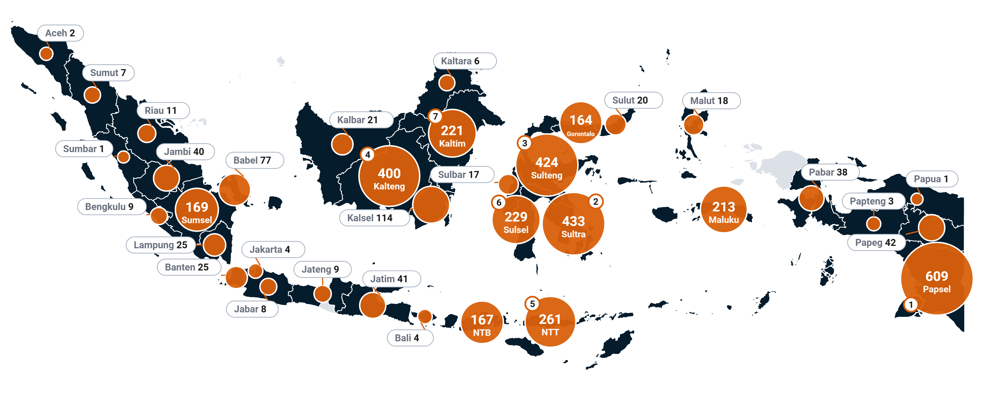
Peta Hotspot untuk Pengendalian dan Penanganan Karhutla 2026
CUT OFF DATA 31 Okt 2026, 18.00 WIB
Terbanyak di Papua Selatan (609 titik). Total: 3.833 titik, 6.029 ha terbakar, 2.244 ha belum padam
HOTSPOT
3.833 titik
FIRESPOT
1.671 titik
LUAS TERBAKAR
6.029 ha
BELUM PADAM
2.244 ha
PROVINSI
HOTSPOT* (titik)
FIRESPOT* (titik)
LUAS TERBAKAR* (ha)
BELUM PADAM* (ha)
1
Papua Selatan
609
263
902
217
2
Sulawesi Tenggara
433
205
598
256
3
Sulawesi Tengah
424
289
768
405
4
Kalimantan Tengah
400
282
845
609
5
Nusa Tenggara Timur
261
48
269
25
6
Sulawesi Selatan
229
38
285
45
7
Kalimantan Timur
221
102
377
162
8
Maluku
213
102
363
97
9
Sumatera Selatan
169
40
226
35
10
Nusa Tenggara Barat
167
44
278
21
Ukuran lingkaran sebanding jumlah titik panas
Provinsi dengan titik panas
Tanpa titik panas
*Data berdasarkan Geographic Information System (GIS) dengan satelit NASA (FIRMS: VIIRS dan MODIS).
Badan Nasional Penanggulangan Bencana | Copyright 2026
1

Slide 2
















Penanganan dan Pengendalian Karhutla per Tanggal 31 Oktober 2026
CUT OFF DATA 31 Okt 2026, 18.00 WIB
6 provinsi teratas; ±2.000 ha (48 persen) dari ±4.137 ha api 29 Okt telah padam pada 31 Okt, belum padam ±1.557 ha
HOTSPOT* (titik)
FIRESPOT* (titik)
LUAS TERBAKAR* (ha)
BELUM PADAM* (ha)
PROVINSI
29 Okt
30 Okt
31 Okt
29 Okt
30 Okt
31 Okt
29 Okt
30 Okt
31 Okt
29 Okt
30 Okt
31 Okt
Papua Selatan
40 SEDANG
HUJAN SEDANG
742
518
609
337
88
263
881
1.146
902
502
549
217
▼75%
▼30%
▲18%
▼74%
▲199%
▼81%
▲30%
▼21%
▼69%
▲9%
▼60%
Sulawesi Tenggara
30 SEDANG
HUJAN SEDANG
559
488
433
233
266
205
958
654
598
257
282
256
▲94%
▼13%
▼11%
▲1.271%
▲14%
▼23%
▲171%
▼32%
▼9%
▲559%
▲10%
▼9%
Sulawesi Tengah
30 SEDANG
HUJAN SEDANG
476
636
424
259
327
289
861
929
768
295
393
405
▲50%
▲34%
▼33%
▲398%
▲26%
▼12%
▲150%
▲8%
▼17%
▲247%
▲33%
▲3%
Kalimantan Tengah
94 TIDAK SEHAT
HUJAN SEDANG
453
1.021
400
260
649
282
403
2.195
845
15
467
609
▲358%
▲125%
▼61%
▲348%
▲150%
▼57%
▲860%
▲445%
▼62%
▲3.013%
▲30%
Nusa Tenggara Timur
16 SEDANG
HUJAN SEDANG
333
350
261
60
53
48
584
496
269
52
52
25
▲28%
▲5%
▼25%
▲5.900%
▼12%
▼9%
▲65%
▼15%
▼46%
▲21%
0%
▼52%
Sulawesi Selatan
45 SEDANG
HUJAN SEDANG
346
348
229
125
101
38
450
410
285
89
101
45
▲147%
▲1%
▼34%
▲525%
▼19%
▼62%
▲219%
▼9%
▼30%
▲424%
▲13%
▼55%
Jumlah 6 provinsi
2.909
3.361
2.356
1.274
1.484
1.125
4.137
5.830
3.667
1.210
1.844
1.557
naik dari hari sebelumnya
turun dari hari sebelumnya
tanpa pembanding
PM2.5 berbahaya
PM2.5 tidak sehat
prakiraan cuaca 31 Okt
*Data berdasarkan Geographic Information System (GIS) dengan satelit NASA (FIRMS: VIIRS dan MODIS).
Badan Nasional Penanggulangan Bencana | Copyright 2026
2

Slide 3





















Operasi Penanganan Karhutla per Tanggal 31 Oktober 2026
71.878 personel darat, 54 armada udara, dan OMC di 2 provinsi dengan hujan di 4 provinsi
PENANGANAN
PERSONEL PER PROVINSI
71.878
32
22
Kalteng
16.387 23%
Riau
14.837 21%
Kalbar
14.458 20%
personel darat
heli water bombing
pesawat patroli/OMC
Sumsel
12.285 17%
Kalsel
7.927 11%
Jambi
5.984 8%
MODIFIKASI CUACA
ARMADA UDARA
31 Okt
54 unit
22 patroli/CASA/OMC
32 heli water bombing
OMC DAN HUJAN
31 Okt
1 dari 2 provinsi hujan
SASARAN OMC
HASIL
Kalimantan Selatan
8
5
13 unit
Kalimantan Tengah
Katingan, Kapuas, Palangka Raya, dll.
Kalimantan Tengah
3
8
11 unit
HUJAN
di Sukamara, Kotawaringin Barat, dll.
Sumatera Selatan
5
5
10 unit
Kalimantan Barat
2
7
9 unit
Sumatera Selatan
wilayah timur Kota Palembang, OKI, Banyuasin
BELUM HUJAN
Jambi
2
3
5 unit
belum ada laporan hujan 31 Okt
Riau
1
1
2 unit
SEMAI OMC
31 Okt
13 sortie, 20.800 kg
Papua Selatan
1
1 unit
DRY ICE + NaCl
HASIL
Kalimantan Timur/IKN
1
1 unit
Kalimantan Tengah
13.400 kg
HUJAN
9 sortie
di Sukamara, Kotawaringin Barat, dll.
Jawa Timur
1
1 unit
Sumatera Selatan
7.400 kg
1
4 sortie
BELUM HUJAN
Papua Barat Daya
1 unit
1
NaCl 5.600 kg, dry ice 1.800 kg
1
Badan Nasional Penanggulangan Bencana | Copyright 2026
3

